Slide 1
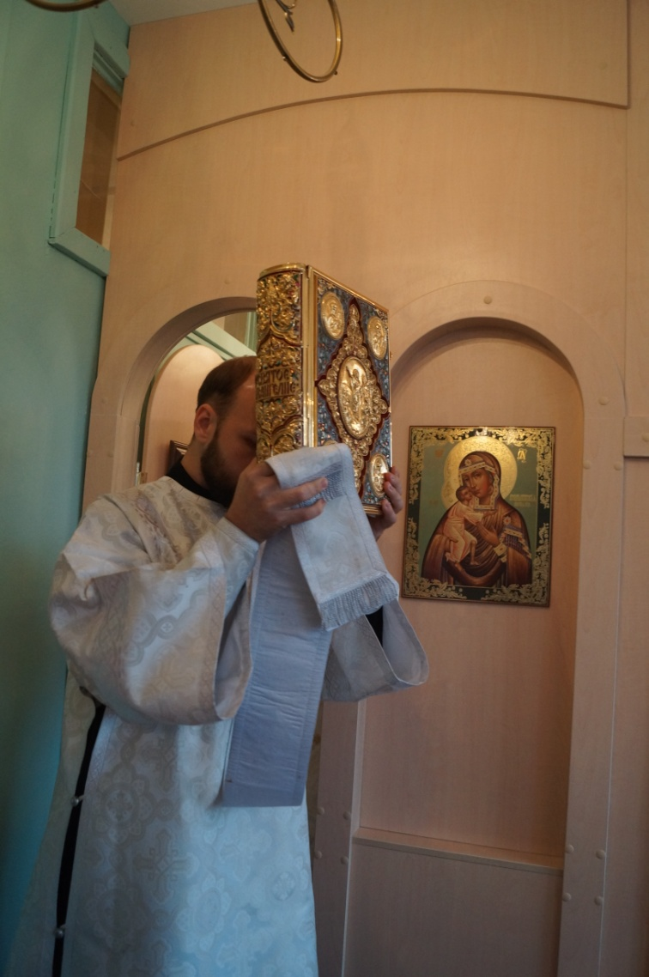
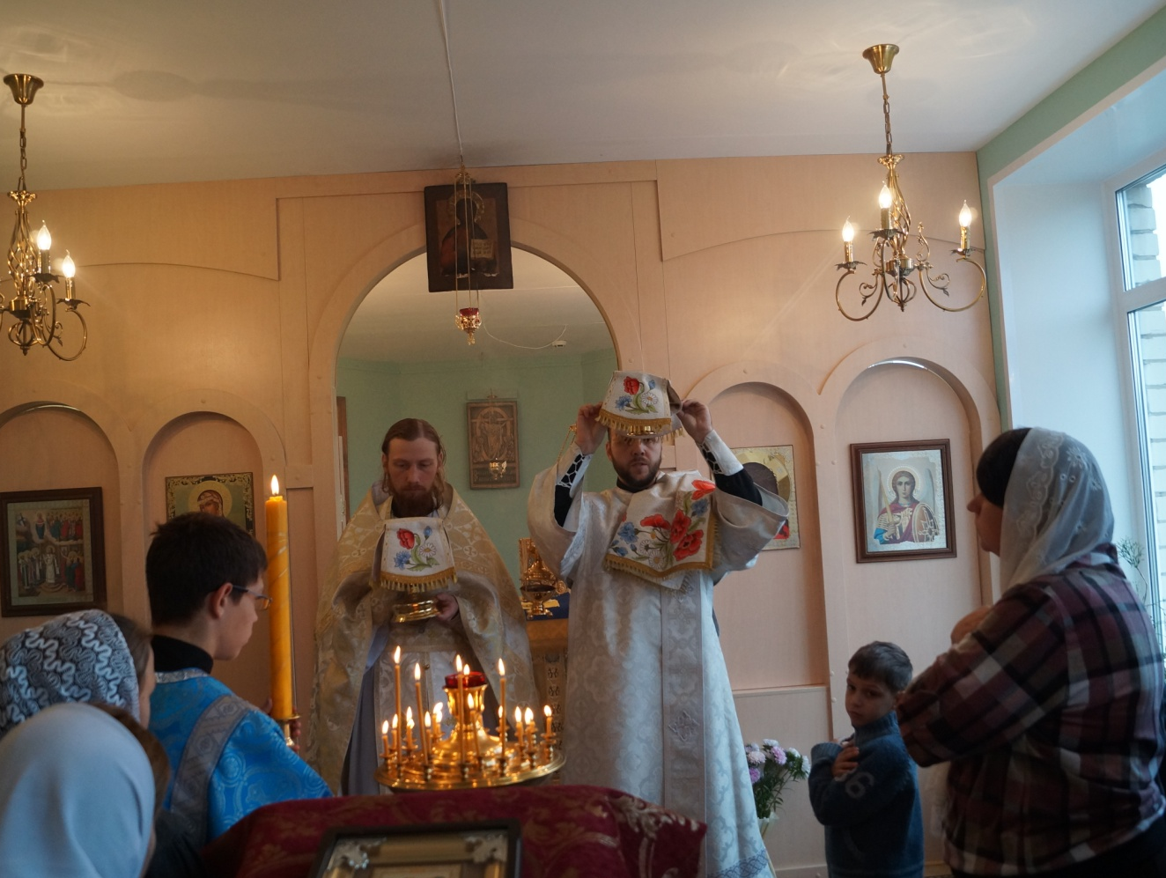
Великий вход
Малый вход

Slide 2
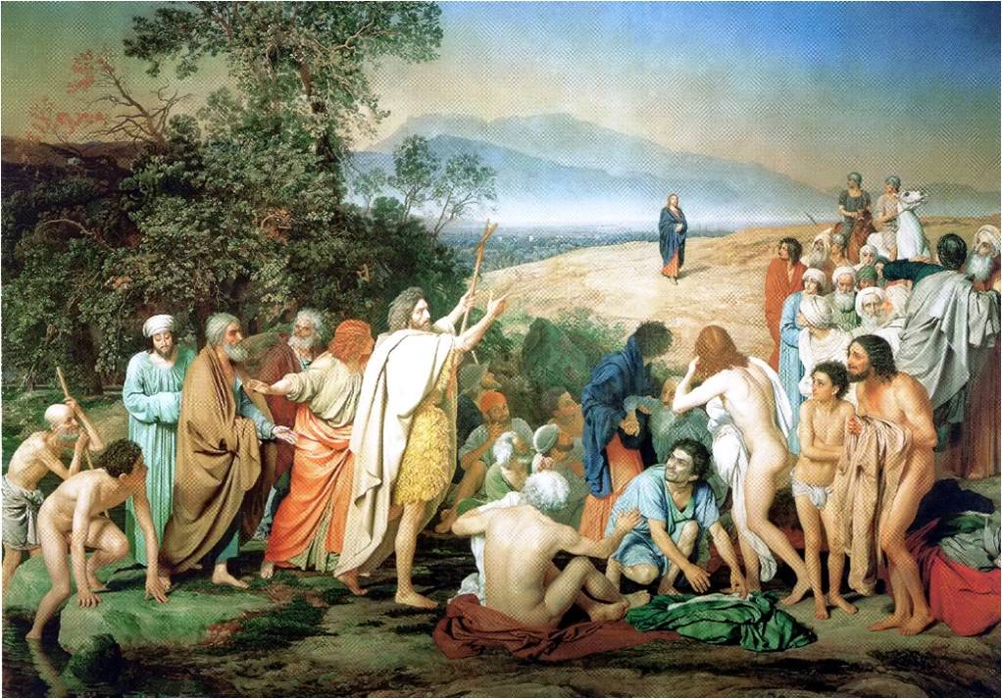
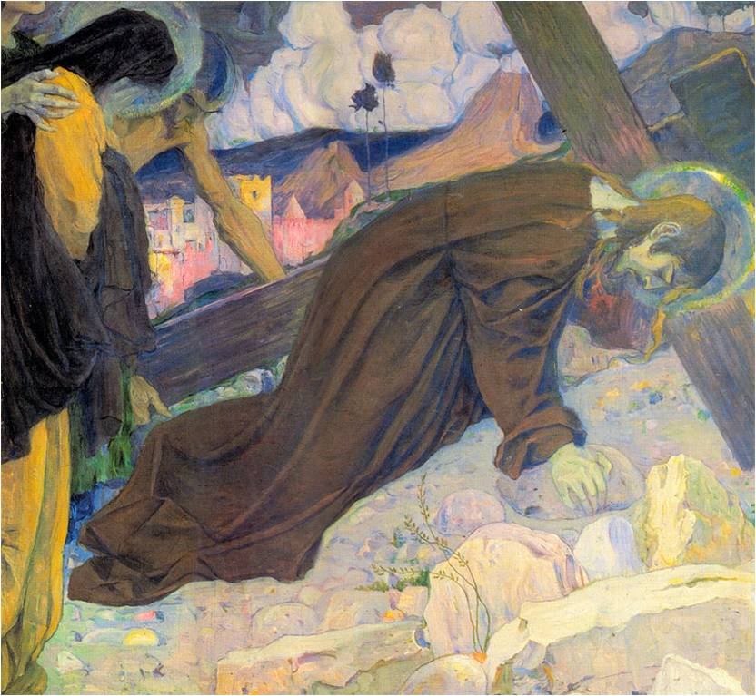
Нестеров М.В. Несение креста. 1912
Иванов А.А.
Явление Христа народу.
1855

